Slide 1
Remote sensing – muestreo y uso de bandas: tareas
✅ Muestreo – intervalo de percentiles para histograma NDVI
✅ Muestreo - Selección de muestra k via distancia
✅ Muestreo - Camino más corto para estimación de tiempos
---
▶ Exploración de histórico NDVI - geoTiffs-2018_a_2023
▶ Validación con datos adicionales (otros escenarios/potreros)
Otras métricas? – estado del arte
▶ Gestión de Nitrogeno
▶ Otros recursos: Seca?

Slide 2
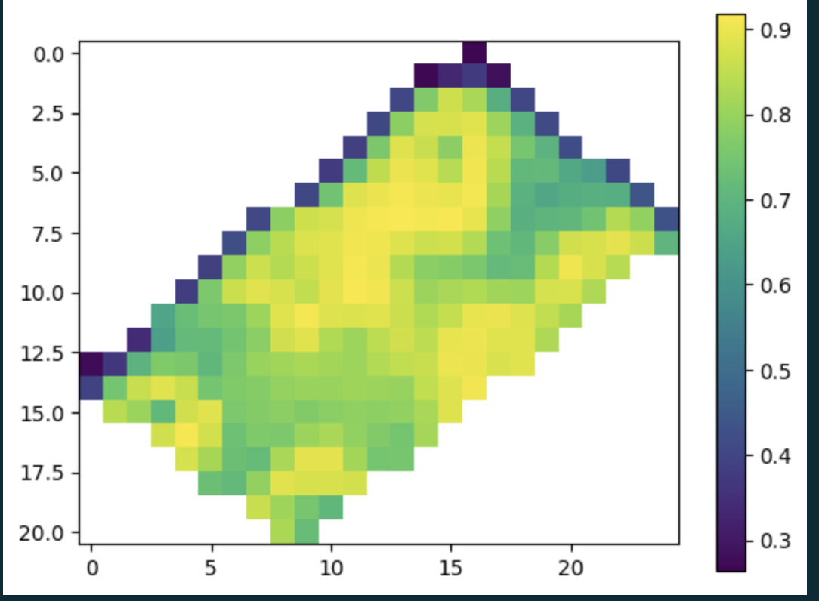
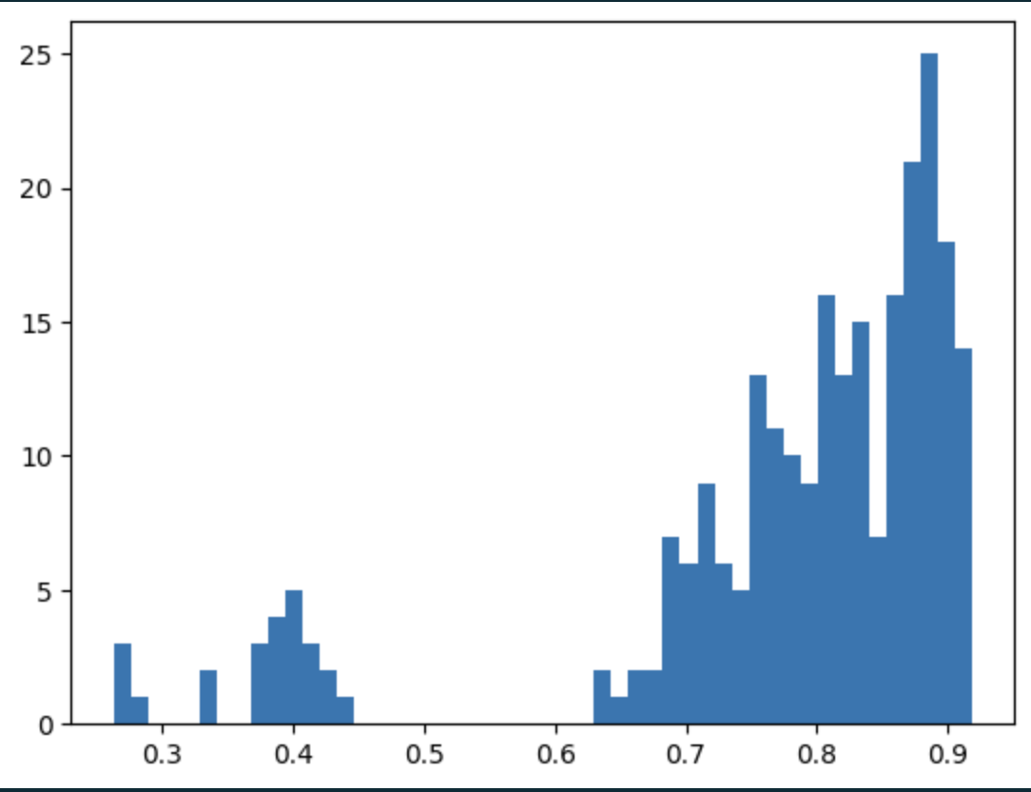
Plot del potrero e histograma NDVI
Se ve bastante variación en la distribución de NDVI, principalmente que se separan los valores en dos rangos. Asumo que los bordes del lote deben ser menos verdes (por ejemplo caminos?) y a lo major eso da valores abajo de 0.5.
De todos modos, la parte más verde del histograma no es tán simétrica. El máximo no está en la mitad del rango.

Slide 3
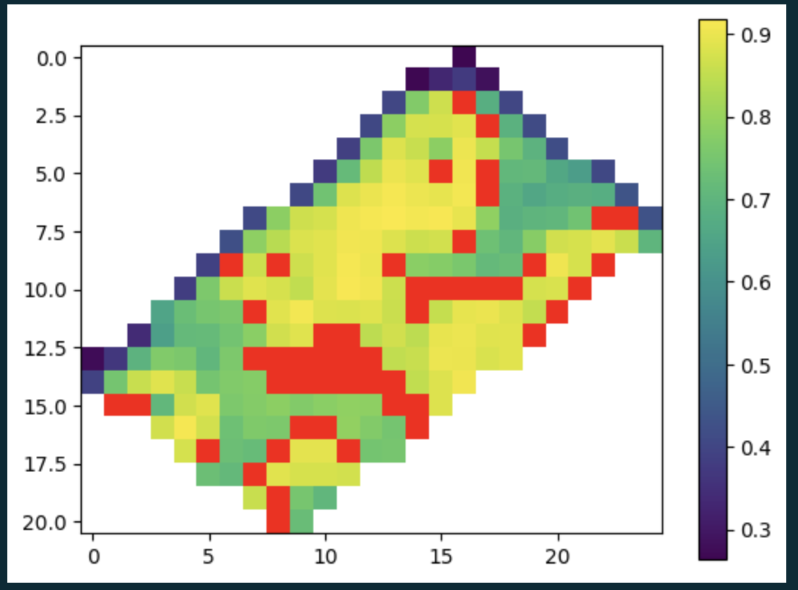
Zona reprensentativa - intervalo de percentiles
Una posibilidad (a conversar) es definir candidatos a partir de un rango alrededor de la mediana (percentil 50%), por ejemplo entre los percentiles 40 y 60, y que el muestreo salga de ahí, que digamos que son ‘del orden de la mediana’ en términos de verde. Aumentando el rango, se hace más grande el grupo de pixels candidatos.
En el ejemplo, en rojo es lo que está entre 40 y 60, o sea entre NDVIs entre 0.80 y 0.84.
Esto se puede usar también para marcar zonas muy o muy poco verdes, claro.

Slide 4
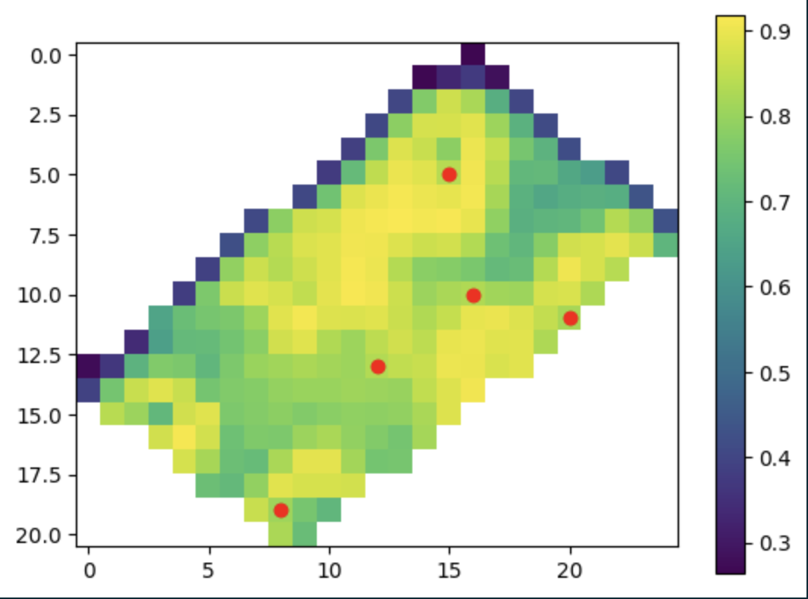
Muestreo - intervalo de percentiles
Luego se puede plantear con qué criterios elegir entre los candidatos.
La primer opción es hacerlo aleatoriamente, como en el ejemplo que maestro acá. Fijensé que los puntos, en este caso k=5, son siempre de un tono de NDVI ~ 0.80-0.84 porque todos los candidatos cumplian eso.
Estoy mirando maneras de considerar la distancia, para que no toquen pares de puntos muy cerca entre sí. Más sobre eso en algunos días.

Slide 5
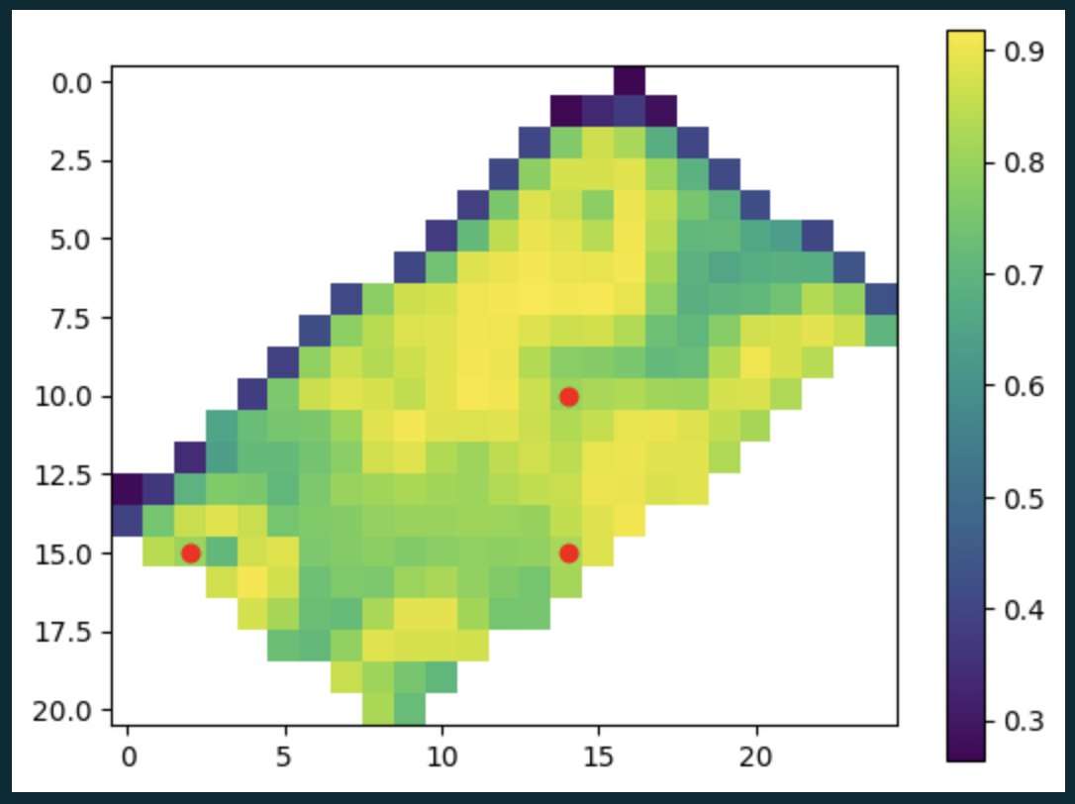
Muestreo – elección de muestra de tamaño k
Se probaron varias alternativas, todas basadas en la distancia entre pares de pixels d_ij
Algoritmo fuerza bruta: calcula todas las distancias y se eligen k pixeles involucrados en las mayores distancias. Tiende a elegir pixels en los bordes y no siempre evita cercanos.
Algoritmo a través de la media o mediana: Se calcula para cada pixel la media y mediana de distancia y se eligen los k mayores. No evita pixels cercanos.
Algoritmo de clusterización Kmeans: aprendizaje no supervisado, se etiquetan los pixels con k clusters y se elige un píxel al azar de cada cluster.

Slide 6
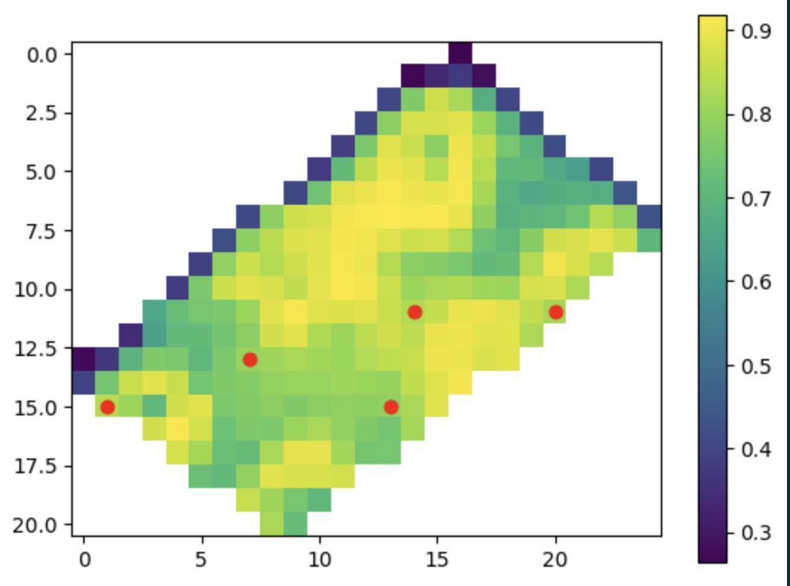

Muestreo – cálculo del mínimo camino
Usamos el algoritmo de optimización de grafos conocido como “traveling salesman problem”.
Se trata de, dado un conjunto de nodos, calcular el menor camino que contiene a todos los nodos. Se puede agregar la distancia como pesos en los enlaces entre cada par de nodos.
Para calcular el major camino, si se tiene un x0, y0 inicial, se podría calcular el ciclo entero, ver cuál nodo queda cerca de x0, y0, y luego sacar el mayor enlace, dejando el major camino. De ahí se puede sacar una distancia y estimar el tiempo de trabajo.
X0, y0
11, 14
13, 7
11, 20
15, 13
15, 1

Slide 7
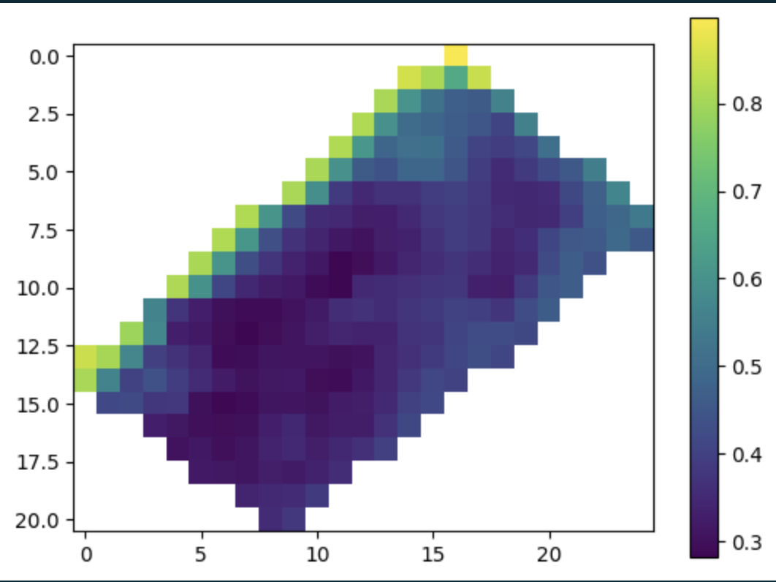
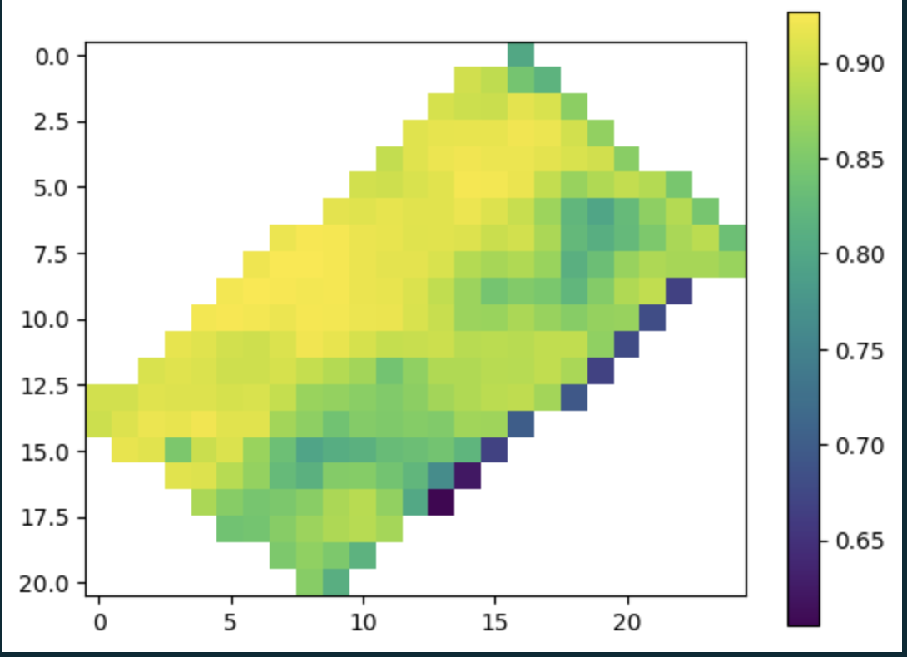
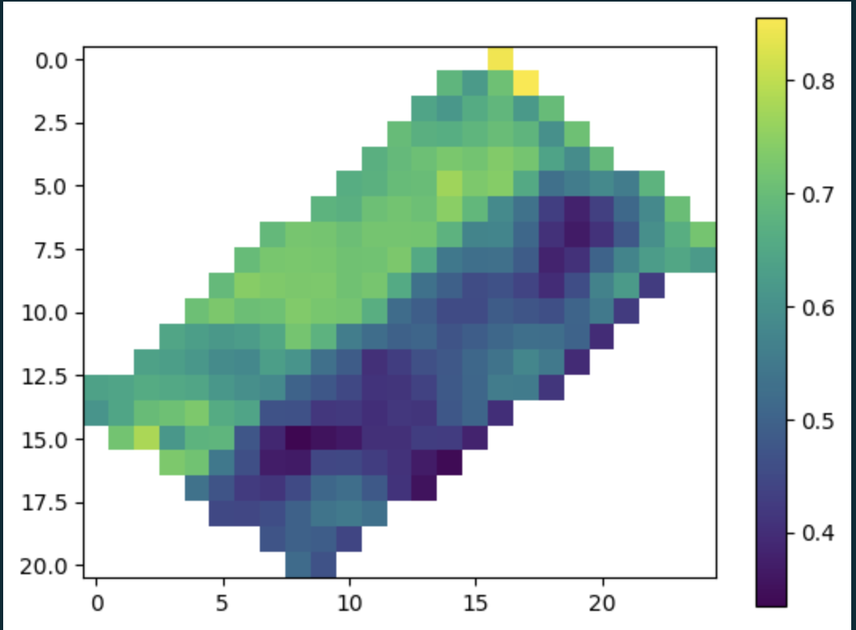
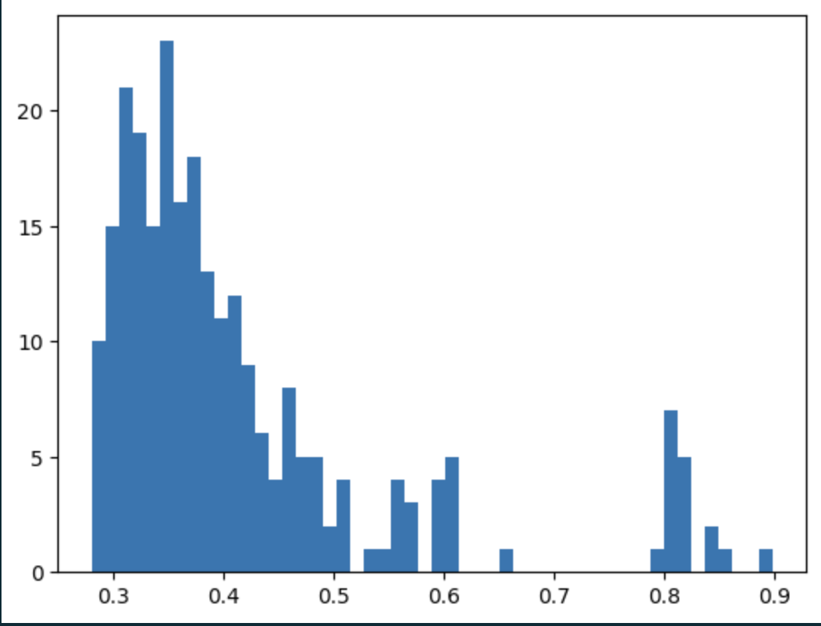
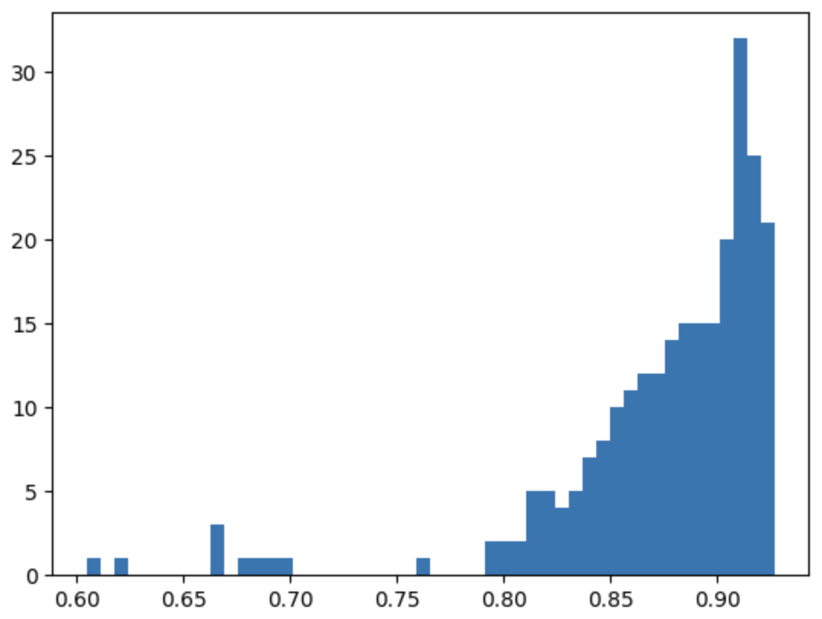
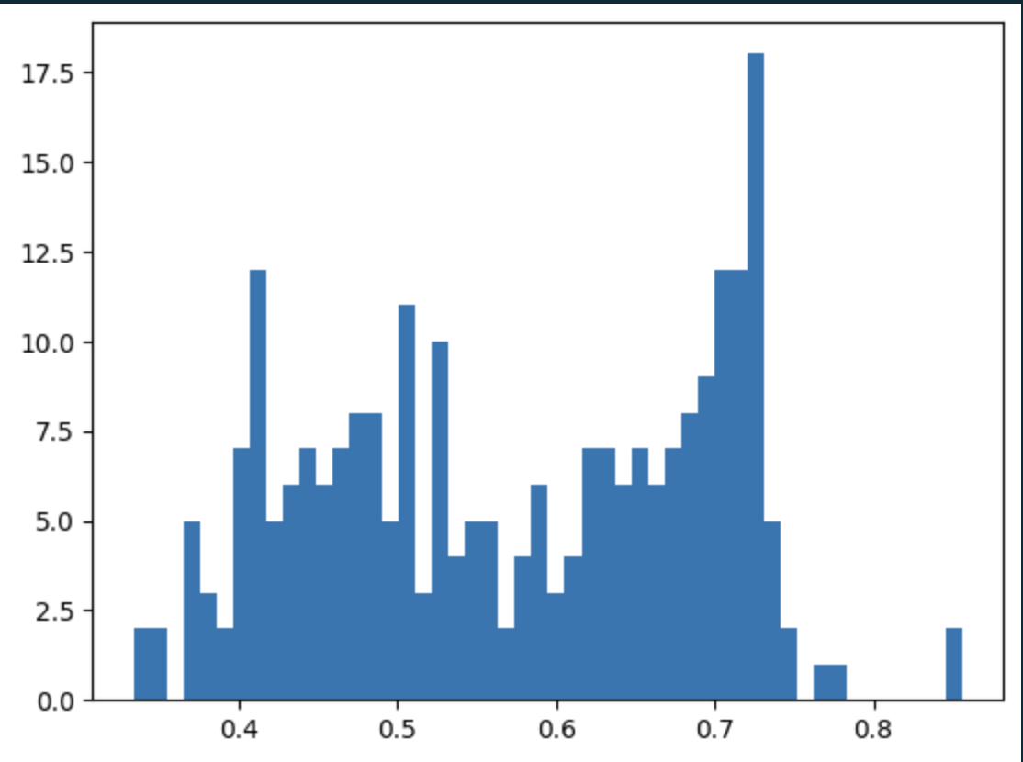
Históricos
2022-01-01_a_2022-01-15
2020-01-01_a_2020-01-31
2019-01-01_a_2019-01-31
2018-12-01_a_2018-12-31

Slide 8
Biblio – RS y gestión de recursos
Algunos papers de remote sensing aplicado a management de nitrógeno: estado del arte, para ver si las otras bandas e índices pueden llegar a agregar valor. Alguno de ellos:
2007 - Baret - Quantification of plant stress using remote sensing observations and crop models- the case of nitrogen management
2002 - Scharf - Remote sensing for nitrogen management
2020 - Segarra - Remote Sensing for Precision Agriculture=Sentinel-2 Improved Features and Applications
2020 - Argento - Site-specific nitrogen management in winter wheat supported by low-altitude remote sensing and soil data
2022 – Li - Advances in the estimations and applications of critical nitrogen dilution curve and nitrogen nutrition index of major cereal crops. A review
2020 – Kunrath - Allometric relationships between nitrogen uptake and transpiration to untangle interactions between nitrogen supply and drought in maize and sorghum
2018 – Cassani - Chapter Six - Water–Nitrogen Colimitation in Grain Crops
sequía

Slide 9
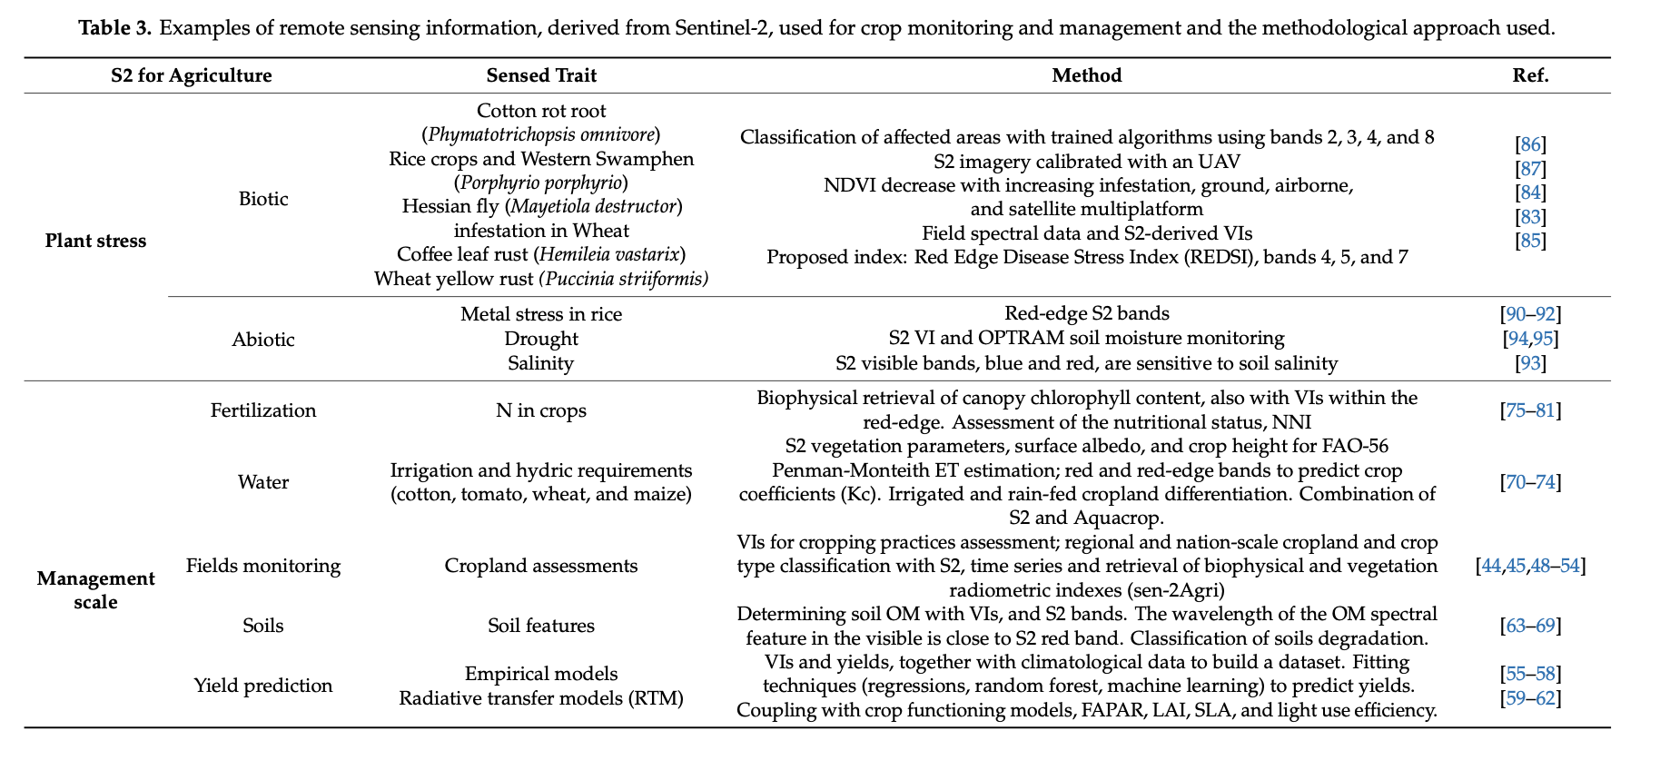
Biblio – gestión de recursos

Slide 10
Solo NDVI o vale la pena otro?
Hasta ahora ví que efectivamente NDVI correlaciona muy fuertemente con la cantidad de Nitrógeno en suelo, o por lo menos se ha usado de esa manera de manera extensiva.
- “The use of NDVI can be highly effective as long as its limitations and capabilities are understood” De 2020 - Huhang - A commentary review on the use of normalized difference vegetation index (NDVI) in the era of popular remote sensing
The normalized difference red-edge index (NDRE = (NIR–RE)/(NIR + RE); Barnes et al. 2000) was selected as N-status indicator. This spectral vegetation index has been chosen as it showed consistent relationship with N uptake of the plants (Argento et al. 2019; Basso et al. 2016; Li et al. 2018).
Additionally, the normalized difference vegetation index (NDVI = (NIR–R)/(NIR + R); Rouse et al. 1974) was calculated, because it correlates closely to canopy cover and biomass (Liebisch et al. 2017; Tucker 1979; Tucker et al. 1980) and is therefore often used to provide decision support for variable rate N fertilization (Tremblay et al. 2009; Walsh et al. 2013).
Other indices reported in the manuscript include the green NDVI [GNDVI = (NIR–G)/(NIR + G], Buschmann and Nagel 1993), the modified triangular vegetation index 2 (MTVI2 = 1.5*(2.5*(NIR − R) − 1.3*(NIR − G))/((2*NIR + 1)²− (6*NIR− 5*R^{0.5–0.5}))^{0.5}) and the modified chlorophyll absorption in reflectance index [MCARI = ((RE − R) − 0.2*(RE − G))*(RE/R)); Haboudane et al. 2004]. The latter two are also used as a combined index MCARI/MTVI2 (Eitel et al. 2007). De https://link.springer.com/article/10.1007/s11119-020-09733-3

Slide 11
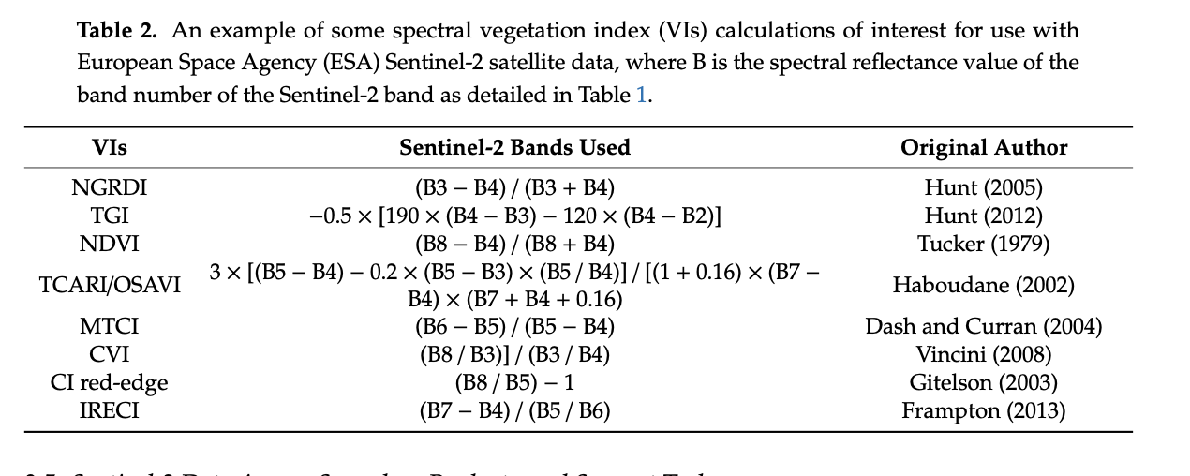
2020 - Segarra - Remote Sensing for Precision Agriculture=Sentinel-2 Improved Features and Applications.pdf
Regarding the chosen VIs relevant to Sentinel-2 imagery presented in Table 2, for the visible spectrum the Normalized Green–Red Difference Index (NGRDI) compares the differences between the green and red visible bands for vegetation, together with the well-known Normalized Difference Vegetation Index (NDVI) have shown to be able to remotely sense total crop green biomass [33], which is often indicative of general crop vigor and may be closely correlated with crop nitrogen (N) content and may provide good predictions of yield at specific growth stages.
Another index that uses the visible bands of the spectrum is the Triangular Greenness Index (TGI), which has been shown to estimate correctly chlorophyll concentration at leaf and canopy level [34].

Slide 12
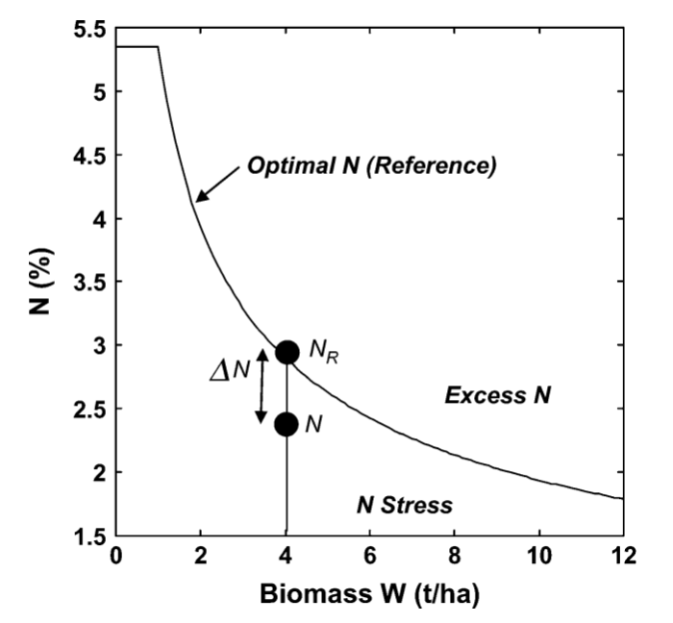
Otros índices: SAVI, NNI for plant stress
✅
SAVI stands for Soil-Adjusted Vegetation Index. It's a modification of the Normalized Difference Vegetation Index (NDVI) designed to minimize soil brightness influences when remotely sensing vegetation. The formula for SAVI is:
SAVI=(NIR−R)(NIR+R+L)×(1+L)
Where:
NIRNIR is the near-infrared reflectance
RR is the red reflectance
LL is a soil brightness correction factor, typically ranging from 0 to 1
The LL parameter adjusts the index to account for the influence of soil brightness, making SAVI useful in areas with sparse or low-density vegetation where soil is exposed.
Plant stress:
The Nitrogen Nutrition Index (NNI) is a dimensionless ratio used to assess the nitrogen status of plants. It's calculated using the following formula over a Nitrogen Dilution Curve:
NNI=Ncritical​/Nactual​​
2007 - Baret - Quantification of plant stress using remote sensing observations and crop models- the case of nitrogen management

Slide 13
Para más Adelante? Modelos ML para estimación de Nitrógeno
Neural networks and other ML models are often used for estimating soil nutrients, including nitrogen content, from remote sensing data like Sentinel-2. These algorithms use spectral indices like NDVI, SAVI, or custom bands as features. The machine learning models are trained on ground-truth data, where actual soil samples are analyzed for nutrient content.
2020 – Virnodkar - Remote sensing and machine learning for crop water stress determination in various crops: a critical review

